Slide 1
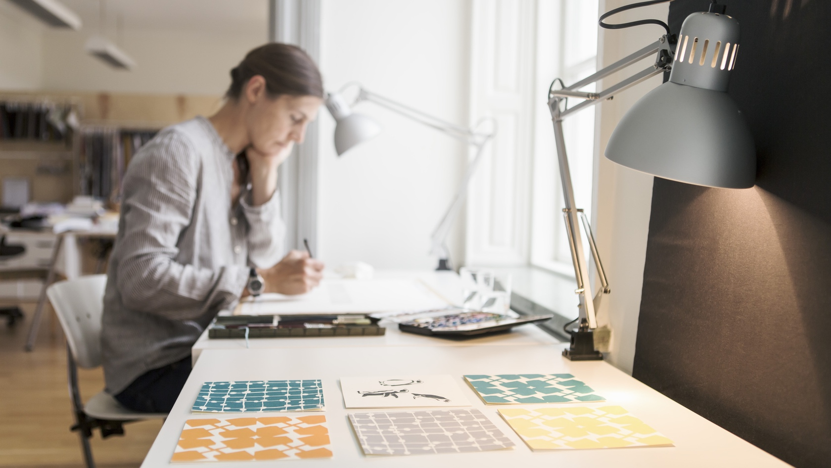

Byta bakgrundsbild:
Klicka i ett av hörnen av bakgrundsbilden.
Ta tag i en av handtagen och minska rutan med den svarta toningen så att du kan klicka på fotot som ligger bakom.
Högerklicka på fotot och välj ”Ändra bild” i menyn.
Välj en bild som fungerar som bakgrund och inte stör texten.
Montera fotot. Om du vill beskära fotot högerklicka och välj ”Beskär”.
Om du vill för göra texten tydligare högerklicka på toningen och välj ”Formatera figur”. Under ”Fyllning” kan du öka eller minska transparensen på toningen.

Slide 2
Efter pandemin
Två år av förändring – både påtvingad och självvald

Slide 3

Juridik och förhandling
Nödavtal i samband med pandemin
DSM-direktivet
Intern förhandling om fördelning
Rättstvist
GDPR

Slide 4
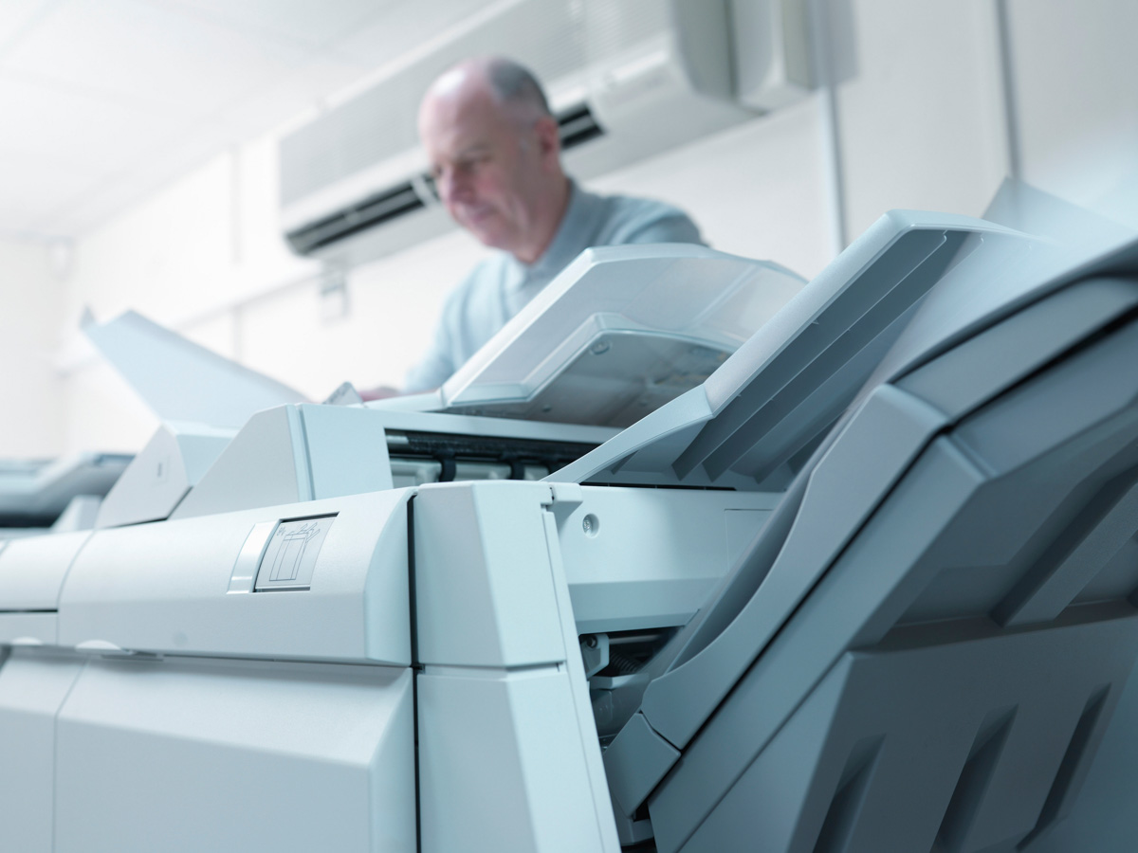
Ekonomi och administration
Utvecklingsarbete kring ekonomiarbetet
Nytt affärsdatasystem
Digital dokumentation av alla processer
Digitaliserad fakturering
Digitalisering av signeringar
Digital styrelseportal
Digital arkivering

Slide 5

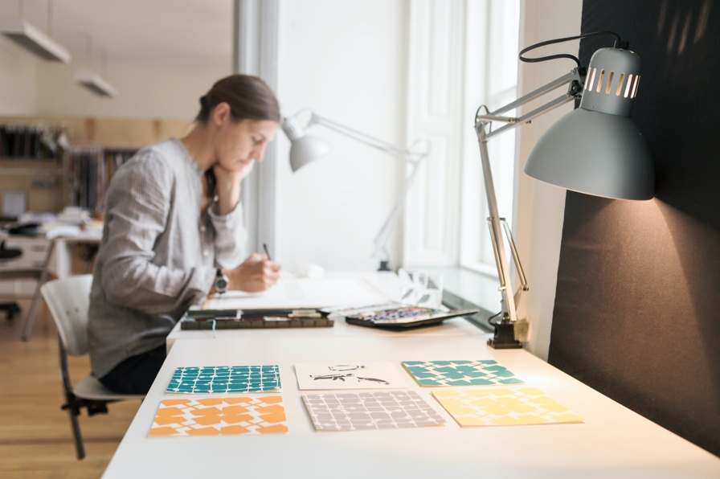


Statistik och undersökningar
Byta bild:
Högerklicka på fotot och välj ”Ändra bild” i menyn.
Montera fotot. Om du vill beskära fotot högerklicka och välj ”Beskär”.
Årlig undersökning inom förskola, skola, högskola, universitet
Genomförs varje år under april-maj
2000 respondenter
Mycket hög svarsfrekvens
Årlig undersökning på arbetsplatser
2000 respondenter i år
Ej genomförda under pandemin
Resultaten används även i vår kommunikation i syfte att uppnå att fler företag tecknar avtal
Behov av undersökning av studieförbundens verksamhet
Behov av undersökning kring elevers kopiering
Fokusgrupper
Djupintervjuer
Loggbok

Slide 6

Kommunikation
Ny webb
Ny grafisk profil
CRM-system
Nytt informationsmaterial
Nyhetsbrev
LinkedIn
Webbinarier
Telemarketing

Slide 7
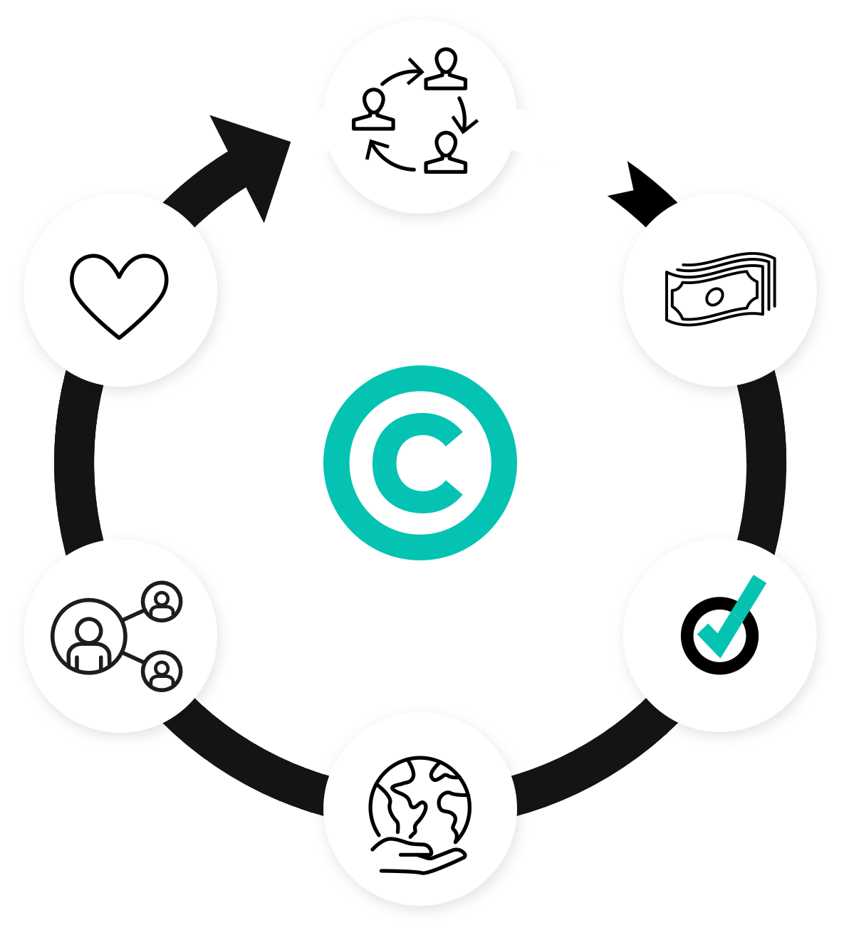
Det kulturella kretsloppet
Verk kopieras/delas
Nya verk produceras
Licenspengar
Bonus samlar in och administrerar
Medel fördelas till upphovsrättsinnehavare
Medlemsorganisationer

Slide 8
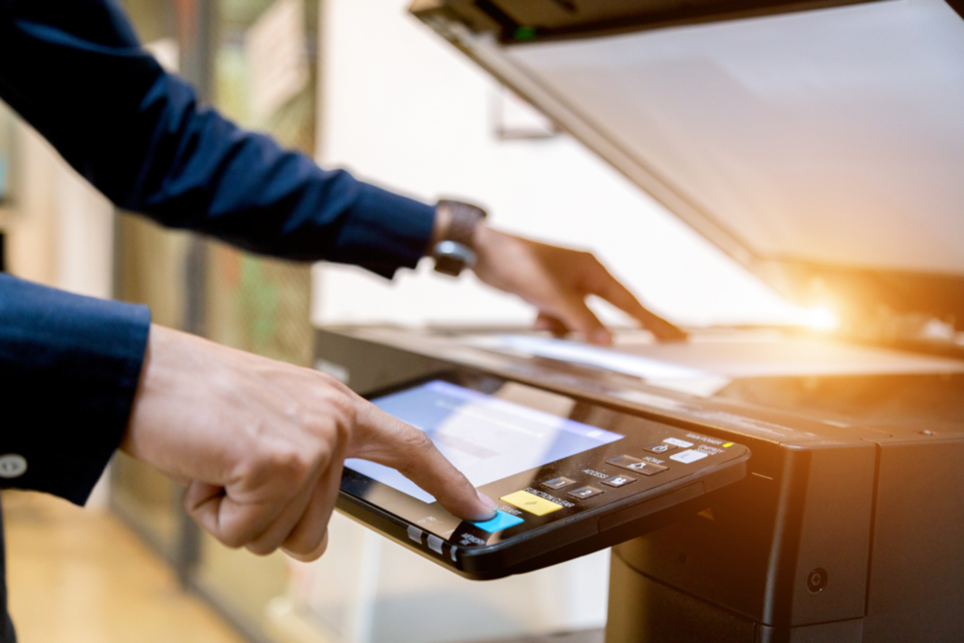
Fler förändringar…
Många nya medarbetare
Pågående rekryteringar
Full möjlighet att arbeta på distans
Coronasäkrare kontor
Dualitetsprincipen
Dokumentation av alla processer

Slide 9
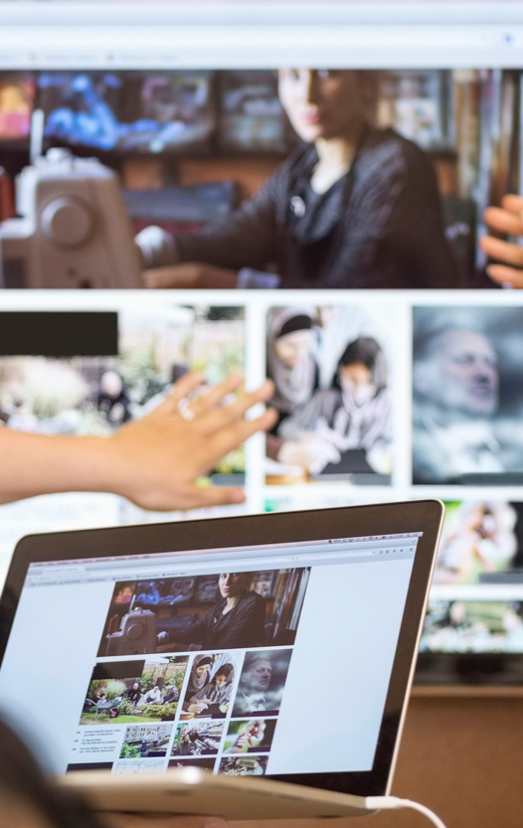
Framtiden då…
Osäkerhet i världen – hur påverkar det oss?
Digitalt påverkansarbete – hur ska vi öka de breda kunskaperna om upphovsrättens betydelse?
Hur ökar vi kunskaperna om vad våra avtal innebär hos till exempel lärare och elever?
Arbetsplatslicensens utveckling?
Nya avtalsområden?
Effektivisering – vad kan vi göra ännu smartare och snabbare?
Distansarbete – hur blir det framöver?
50-årsjubileum 2023!

Slide 10

Byta bakgrundsbild:
Klicka i ett av hörnen av bakgrundsbilden.
Ta tag i en av handtagen och minska rutan med den gröna toningen så att du kan klicka på fotot som ligger bakom.
Högerklicka på fotot och välj ”Ändra bild” i menyn.
Välj en bild som fungerar som bakgrund och inte stör texten.
Montera fotot. Om du vill beskära fotot högerklicka och välj ”Beskär”.
Om du vill för göra texten tydligare högerklicka på toningen och välj ”Formatera figur”. Under ”Fyllning” kan du öka eller minska transparensen på toningen.

